Slide 1
Секретная операция «Снежная сказка»
МАДОУ д/с № 118 города Тюмени
Презентацию подготовила воспитатель:
Гусельникова Лариса Станиславовна

Slide 2
План стратегических построек на участке подготовительной группы «Ромашка» Секретная операция «Снежная сказка»
«Взлетно - посадочная полоса»
Полоса
препятствий
горка
снежная
крепость
«Кот – бегемот»

Slide 3
Кот – бегемот Для отработки навыков метания, вот Нам поможет «Кот – бегемот». Бери снаряд, смелей бросай По сторонам ты не зевай. Точно в цель, точно в рот Проглотит все «Кот – бегемот»

Slide 4
Снежная крепость Вход. Враг не пройдет, охрана не спит Снежную крепость она защитит.

Slide 5
Снежная крепость

Slide 6
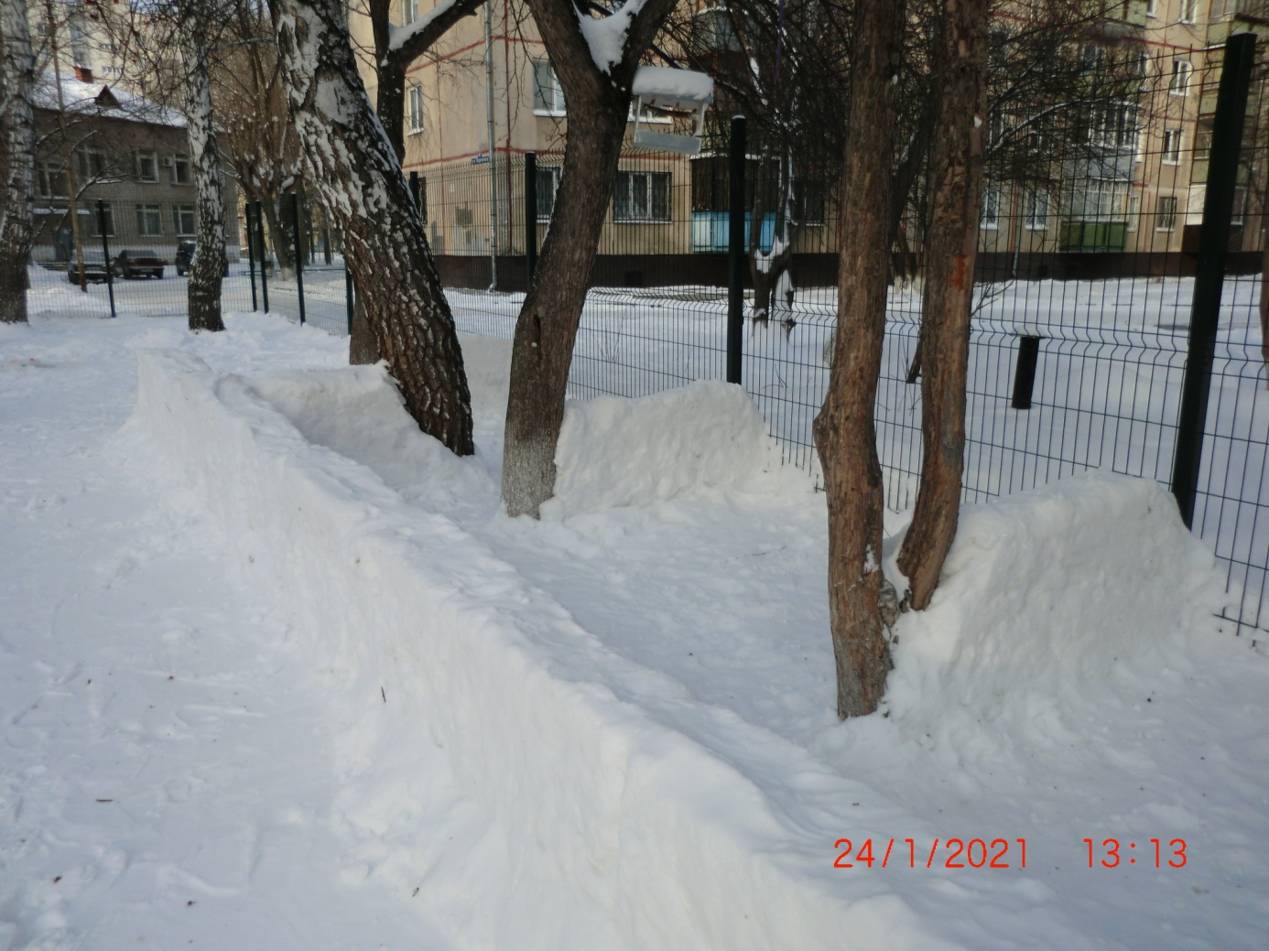
Стены у крепости высоки и крепки Нам не страшны любые враги!

Slide 7
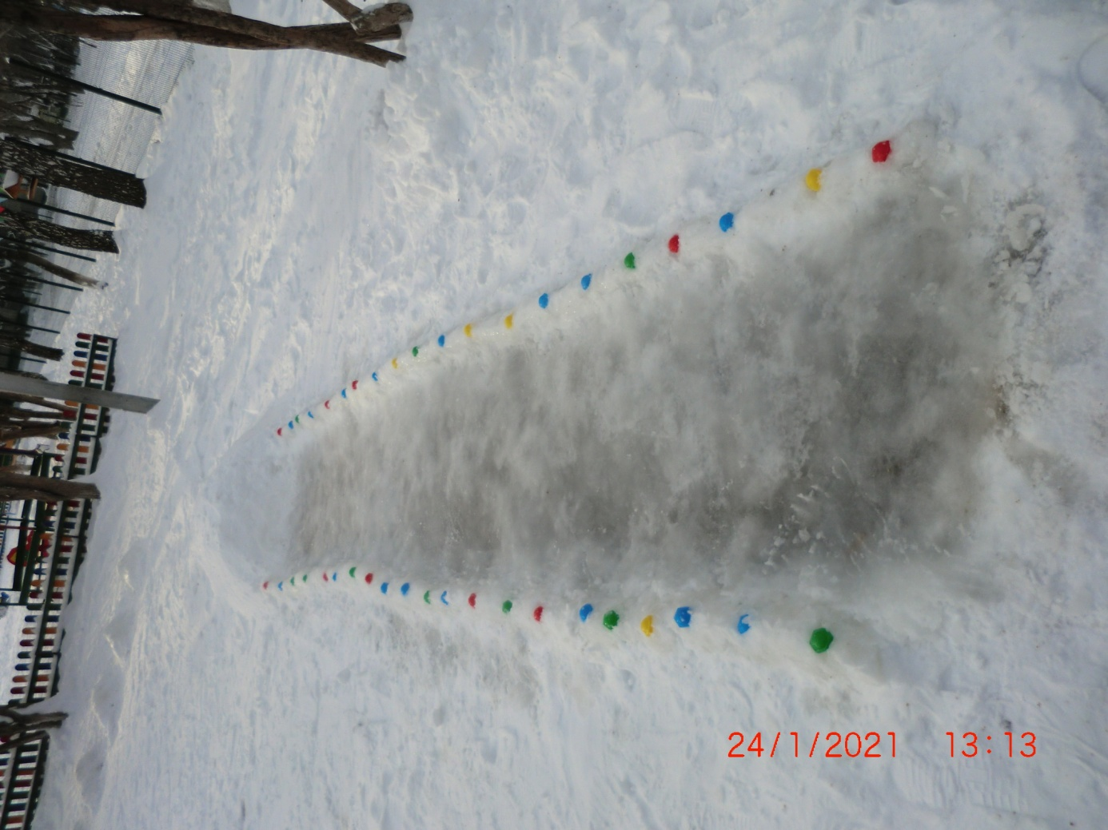
Взлетно-посадочная полоса Горят огни посадочной полосы Чтоб самолеты спокойно сесть смогли. Наши пилоты асы Им под силу любые выкрутасы. (дорожка для отработки навыков скольжения)

Slide 8
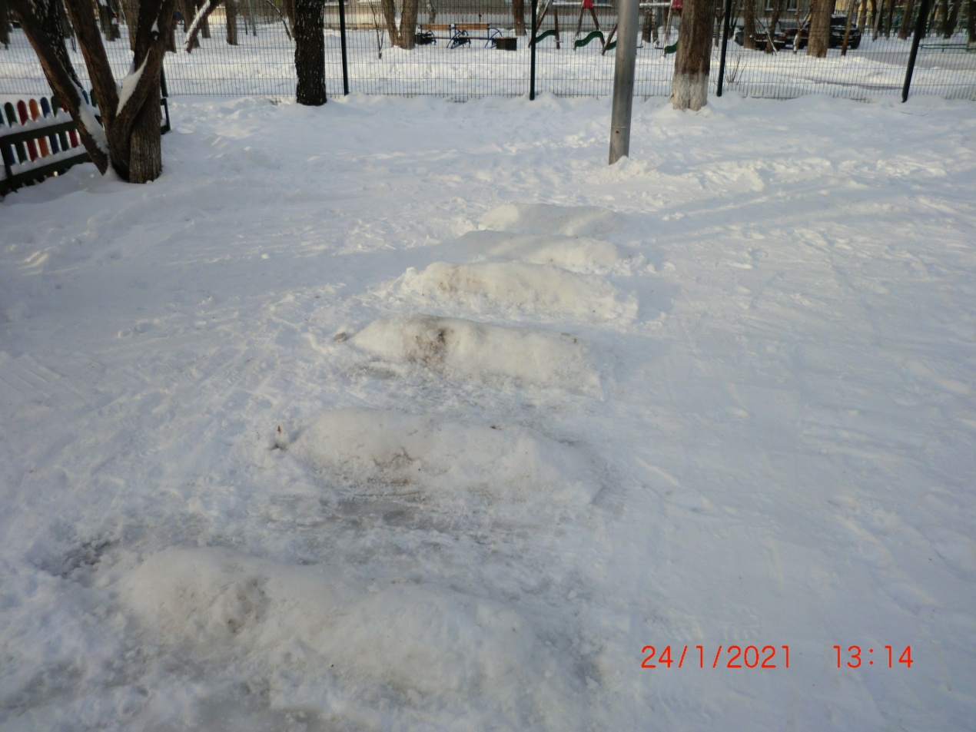
Полоса препятствий Валы и снега у нас не спроста Прыгай смелей через них детвора Ноги в коленях сгибай и вперед! Вот для прыжков настал черед. А после смелее вставай на валы, Да только смотри, не упади!

Slide 9
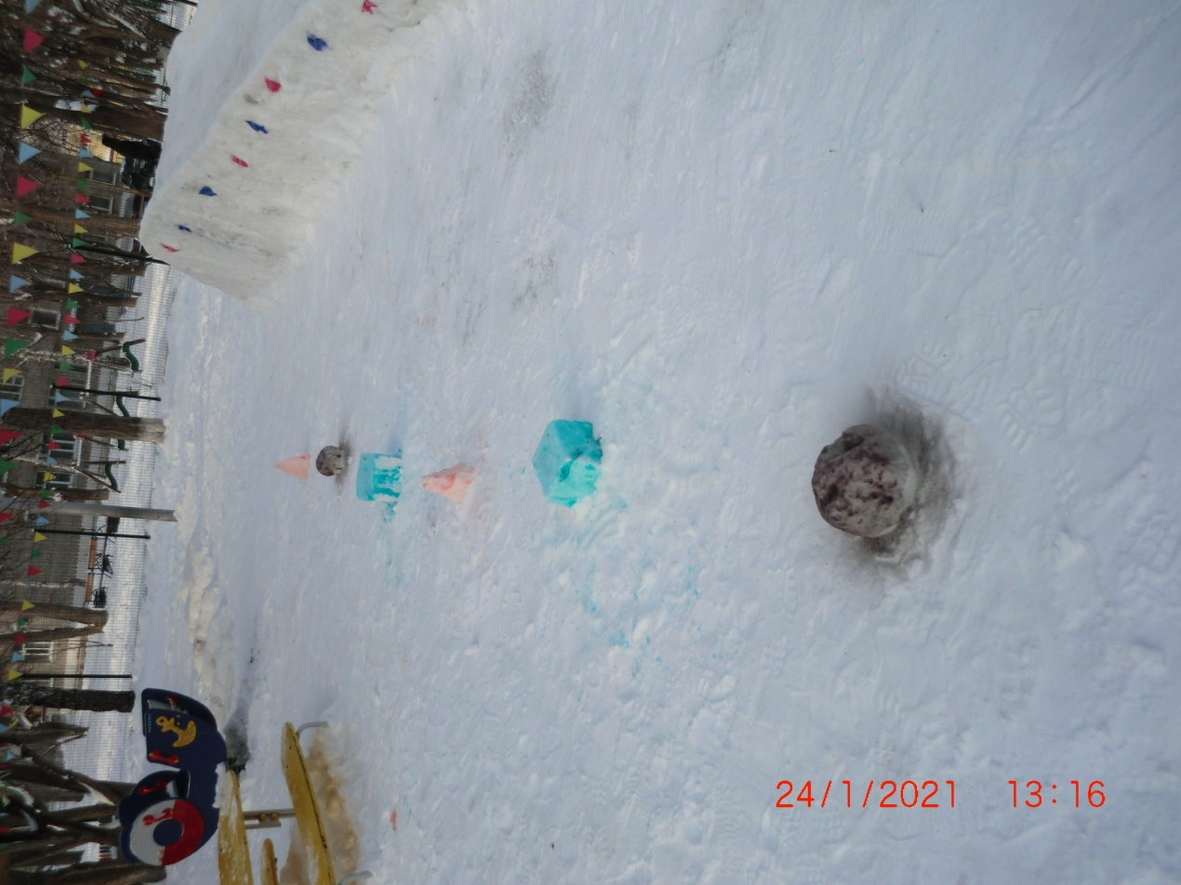
Все препятствия в пути Сможем мы обойти.

Slide 10
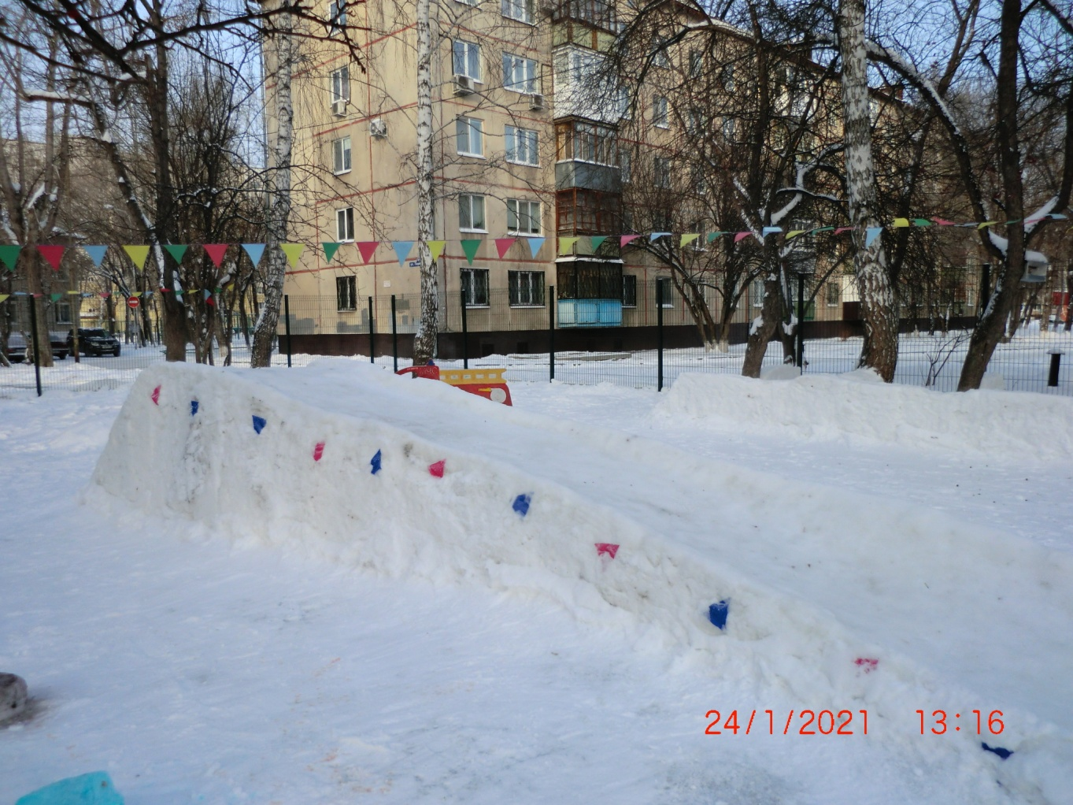
Горка Смелей катись с горы дружок, А как скатился не зевай, Скорее с горки убегай!

Slide 11
В оформлении были использованы: много снега, вода, флажки, элементы мозаики, цветные пищевые красители. В постройке участвовали: Семья Жалиловых Семья Ивановых Семья Львовых Семья Бибиных Семья Яушевых Семья Шумковых Семья Полуяновых Семья Рыбниковых Семья Чамеевых Выполнено секретное задание, Спасибо Вам за внимание!

